Slide 1
Особенности предметно развивающей среды в группе раннего возраста

Slide 3
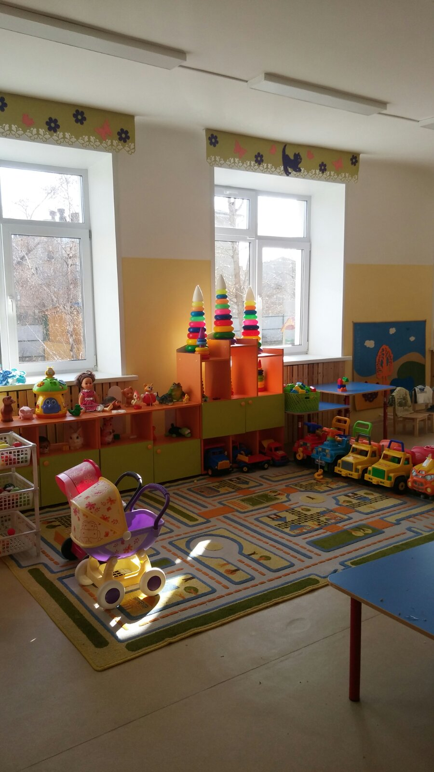

Slide 4
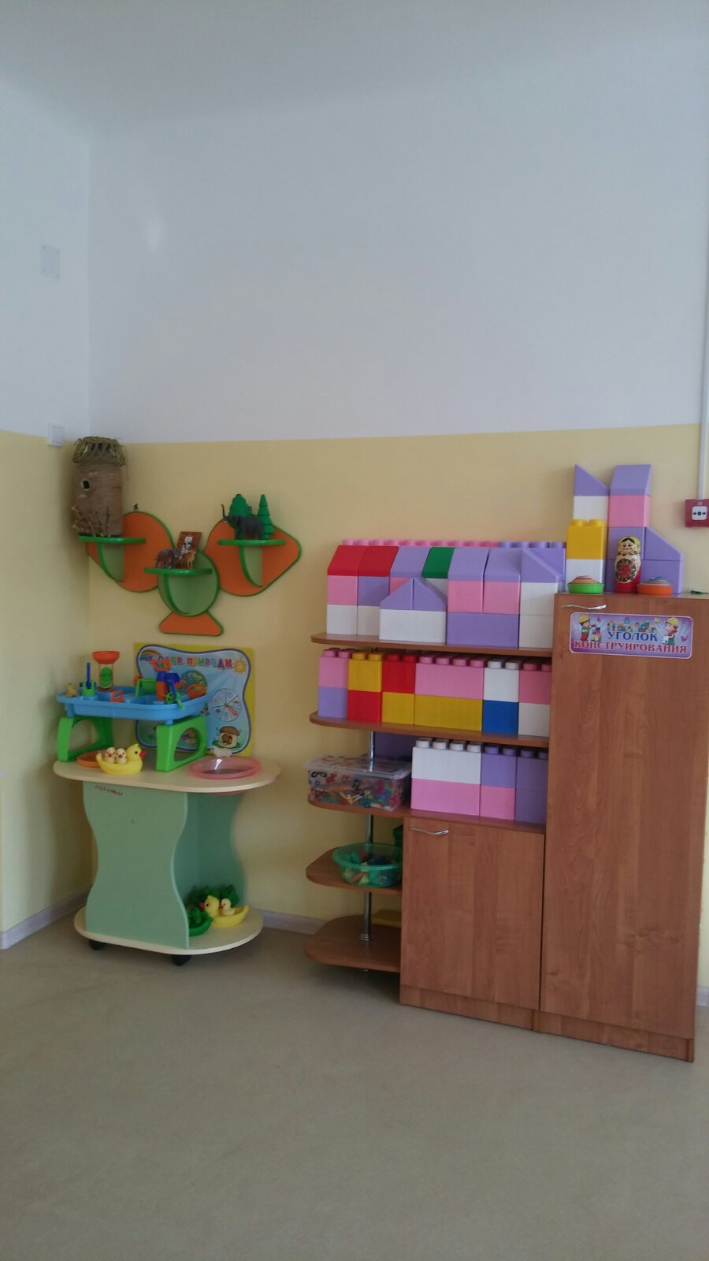

Slide 5
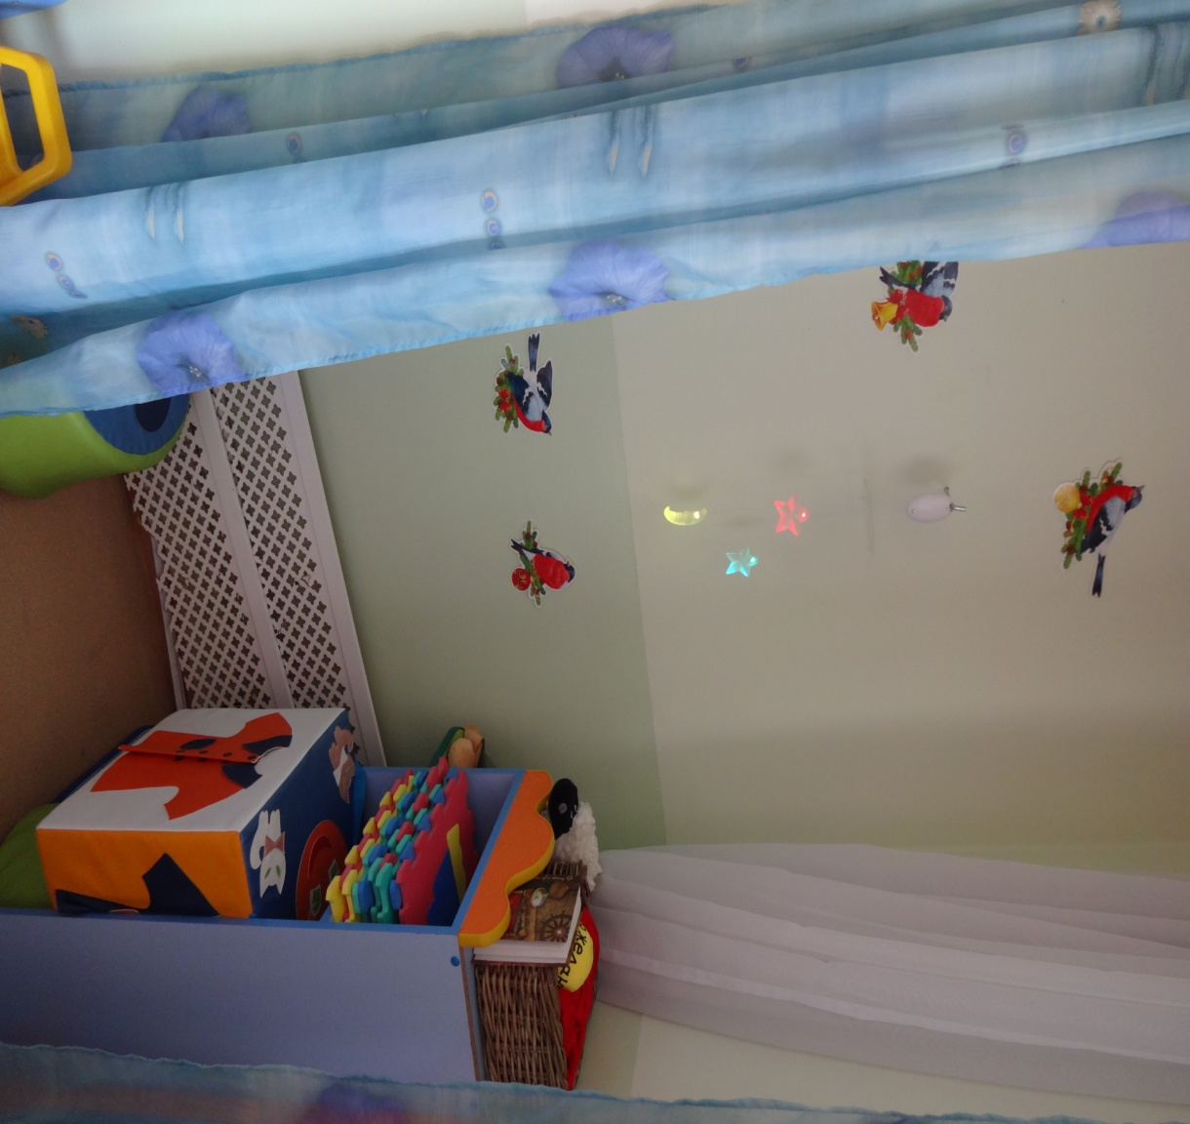

Slide 6
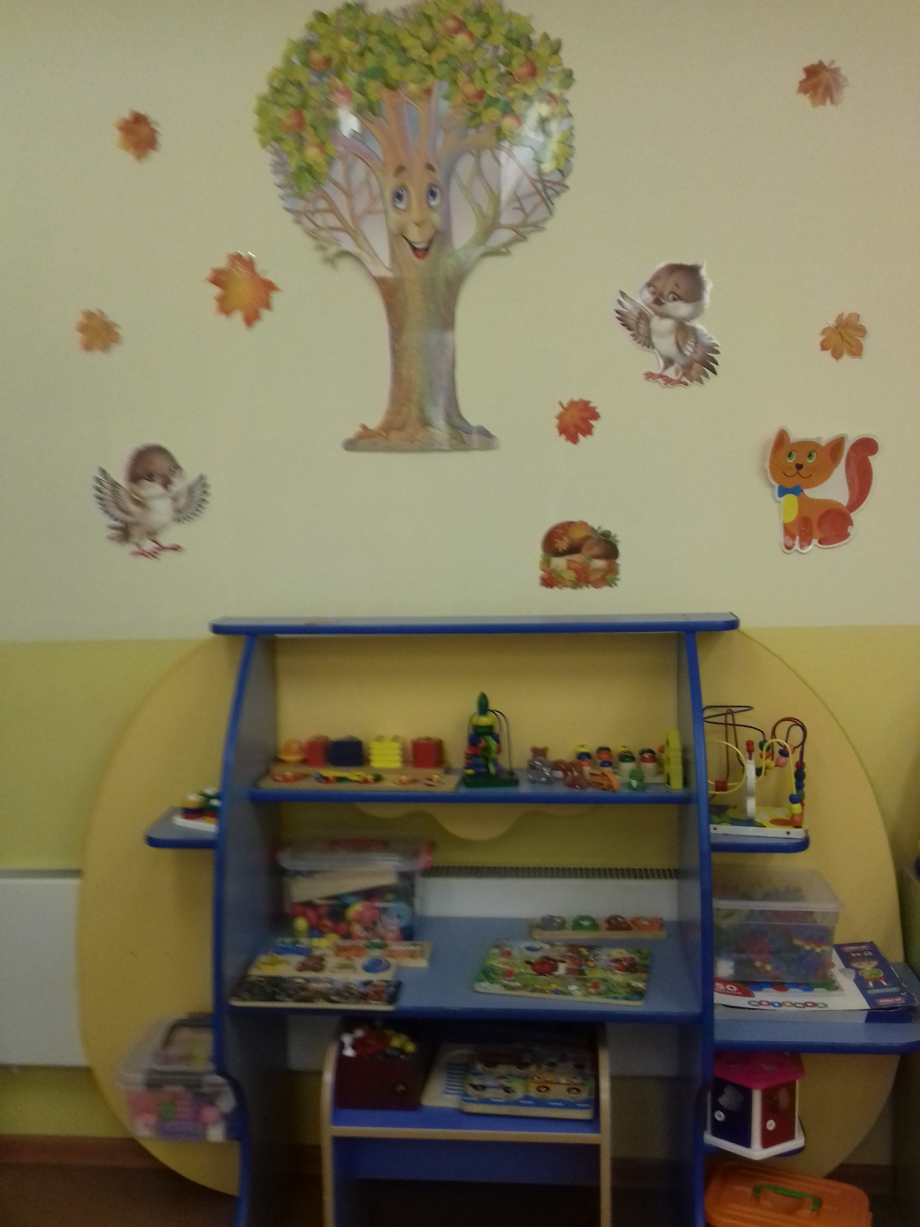

Slide 15
Представление опыта на августовской конференции 2019г.

Slide 17
Спасибо за внимание

